Slide 1
Женское лицо Победы
Марина Михайловна Раскова
Выполнила: Фалилеева Ангелина
Студентка ГАПОУ КГПТ
Группы 203

Slide 2
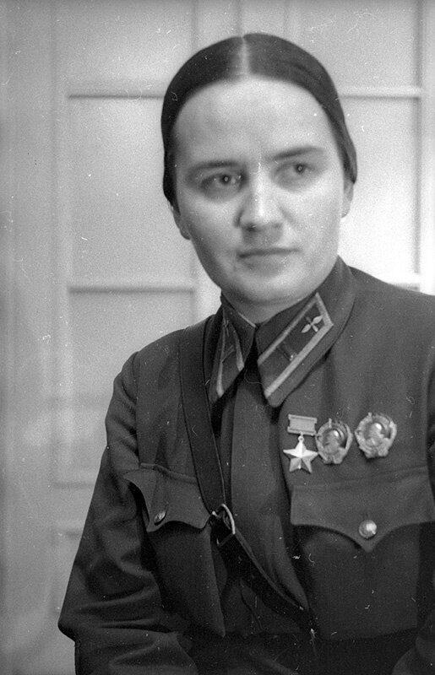
Раскова Марина Михайловна
(1912-1943)
Советская лётчица-штурман
Герой Советского Союза

Slide 3
БИОГРАФИЯ
Родилась 28 марта 1912 года в Москве. Русская. Отец — Малинин Михаил Дмитриевич (1853—1919) — артист оперы (баритон) и антрепренёр, вокальный педагог, умер в Москве в октябре 1919 года вследствие несчастного случая в возрасте 66 лет (был сбит мотоциклом). Мать — Анна Спиридоновна с 1905 по 1932 год работала учителем средней школы в городах Торжке, Вязьме и Москве. После выхода на пенсию жила в семье Марины Расковой.

Slide 4
Сама Марина воспитывалась с братом Романом
Училась в Московской консерватории. Работала практиканткой в лаборатории анилинокрасочного завода. В апреле 1929 года вышла замуж за инженера этого же завода Сергея Ивановича Раскова и прервала работу до октября 1931 года вследствие рождения дочери Татьяны; развелась в октябре 1935 года.
В 1934 году окончила экстерном Ленинградский институт инженеров гражданского воздушного флота, работала инструктором-летнабом (лётчик-наблюдатель) аэронавигационной лаборатории Военно-воздушной академии имени Н. Е. Жуковского.

Slide 5
Служба в красной армии
С 1937 года находилась в штате НКВД:
В феврале 1937 года по февраль 1939 года — была штатным консультантом, затем уполномоченный Особого отдела Главного управления государственной безопасности НКВД СССР
С февраля до марта 1941 года — была в особом отделе 3-го (авиационного) Управления Народного комиссариата обороны СССР, старший лейтенант госбезопасности. Жила в Москве.

Slide 6
Когда началась Великая Отечественная война, Раскова использовала своё положение и личные контакты со Сталиным, чтобы добиться разрешения на формирование женских боевых частей^{[6]}. Тогда же была переведена из НКВД в Красную Армию.
Во время войны 587-й бомбардировочный авиационный полк был переименован в 125-й гвардейский пикировочно-бомбардировочный авиационный имени Марины Расковой Борисовский орденов Суворова и Кутузова полк
22 ноября 1942 года М. М. Раскова доложила командующему ВВС Приволжского военного округа, что 587-й БАП, третий среди женских, готов к боевой работе. В начале января 1943 года, после года напряжённой учёбы, он вылетел на фронт, под Сталинград.

Slide 7
ПОЛЁТ ЗА МИРОВЫМ РЕКОРДОМ
Осенью 1938 года три знаменитые советские лётчицы – Валентина Гризодубова, Полина Осипенко и Марина Раскова – задумали совершить беспосадочный перелёт Москва – Дальний Восток на самолёте АНТ-37 «Родина». Пресса называла предприятие «дерзким» – как из-за длительности воздушного пути, так и из-за того, что экипаж самолёта состоял исключительно из женщин. Советским лётчицам предстояло побить рекорд француженки Андре Дюпейрон, которая в мае 1938 года пролетела без посадки 4360 километров. Полёт «Родины» продолжался почти сутки, за это время самолёт преодолел 6450 километров. Долетев 25 сентября до Тугурского залива Охотского моря, экипаж повернул на юг, чтобы сесть в Комсомольске-на-Амуре. Но дотянуть до аэродрома не удалось. К кабине загорелась красная лампочка, показывавшая, что топливо на исходе. Оставался единственный выход – садиться на болото. При посадке самолёт мог опрокинуться, и в этом случае больше всех рисковала жизнью Раскова, чья штурманская кабина находилась в задней части фюзеляжа. Гризодубова приняла отчаянное решение и приказала Расковой прыгать с парашютом с высоты семи тысяч метров. Штурман рассердилась на командира и даже, как она вспоминала, показала ей кулак. Однако приказа не ослушалась.

Slide 8
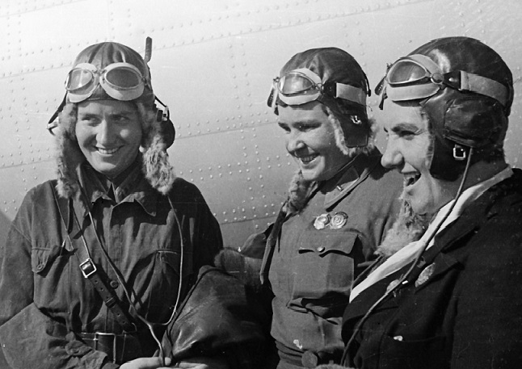
Рекордный полёт «Родины»: удивительный подвиг лётчицы Марины Расковой

Slide 9
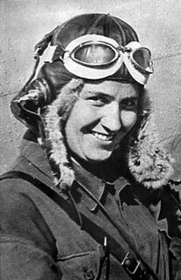
Награды
Медаль «Золотая Звезда» Героя Советского Союза (№ 106);
два ордена Ленина (15.07.1938, 02.11.1938);
орден Отечественной войны 1-й степени (30.09.1944, посмертно);
Нагрудный знак «Заслуженный сотрудник НКВД» (1940).
медали.

Slide 10
Расследование причин катастрофы
Расследованием обстоятельств гибели М. Расковой занялась Главная военная прокуратура Красной армии. По её инициативе было принято решение об образовании экспертной комиссии под руководством заместителя начальника управления формирования и боевой подготовки Б. А. Смирнова. В состав комиссии также вошли офицеры управлений штаба ВВС, в том числе, военные метеорологи.
В ходе расследования комиссия установила, что суммарный налёт М. Расковой составлял всего 30 часов на самолётах У-2 и СБ в лётной школе, а также 30 часов на самолёте Пе-2 в полку, вследствие чего она была малоопытным пилотом.
15 февраля 1943 года комиссия завершила свою работу. В итоговом заключении причинами трагедии были названы неудовлетворительная организация руководства перелётом со стороны отдела перелётов штаба ВВС и личная недисциплинированность майора М. М. Расковой. Было установлено, что при подготовке и осуществлении полёта М. Раскова нарушила требования целого ряда нормативных документов.

Slide 11
Памятник
В середине 1960-х годов по инициативе педагогического коллектива и учащихся школы №93 был начат сбор средств на возведение памятника в честь знаменитой лётчицы Марины Расковой. Огромную помощь в этом оказали в то время родители учеников, а также целый ряд коллективов саратовских предприятий: СВВКИУ имени Лизюкова А.И., завод "Корпус" и администрация района. Памятник Расковой был торжественно открыт 9 мая 1968 года. Более 300 женщин-лётчиц из женских авиационных полков, созданных Мариной Михайловной, прибыли на открытие данного монументального объекта. Также на церемонии находились дочь и брат Героя

Slide 12
Заключение
Марина Михайловна Раскова была одной из лучших Советских лётчиц-штурманов.
Герой Советского Союза
Она внесла огромный вклад в победу над врагами.

Slide 13
Спасибо за внимание!

Slide 14
Список литературы:
1. https://ru.wikipedia.org/wiki/Раскова,_Марина_Михайловна - википедия
2. https://znanierussia.ru/articles/Раскова,_Марина_Михайловна – знания России

